Slide 2
HyperTalk

Slide 3
Mocha

Slide 4
LiveScript

Slide 5
JScript

Slide 6
JavaScript

Slide 7

ECMAScript
Най-добрият език за програмиране!

Slide 8
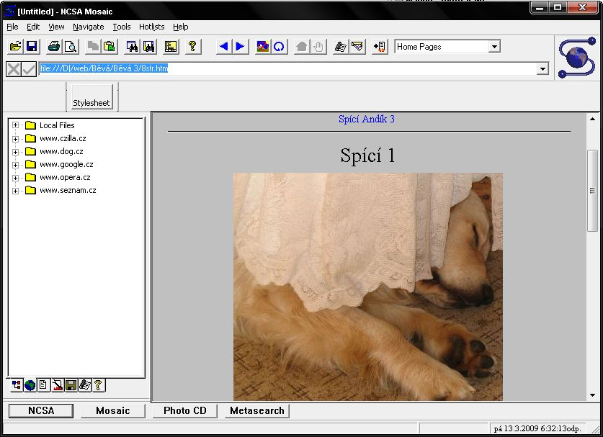
Mosaic Killer a.k.a. Mozilla
Брендан Ейх & Scheme
10 дни до Mocha
Netscape enterprise server
Microsoft
Стандартизация на езика

Slide 9
Какво е JS?
Език от високо ниво
Интерпретиран
Динамичен
Обектно ориентиран
Функционален
Notes:
Don’t work for the type system, let the type system work for you!
First class objects
Higher order functions
Lambdas
Currying
Lazy evaluation (generator functions)

Slide 10
Какво не е JS?
Oak
C
{X}

Slide 11
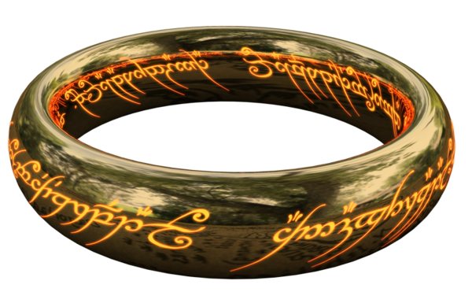
Защо JS?
Лесен старт
Достъпен
Инструменти
Изоморфен
ООП
ФП

Slide 12
“JavaScript will stay relevant as long as people use the Internet.”
William Ting

Slide 13
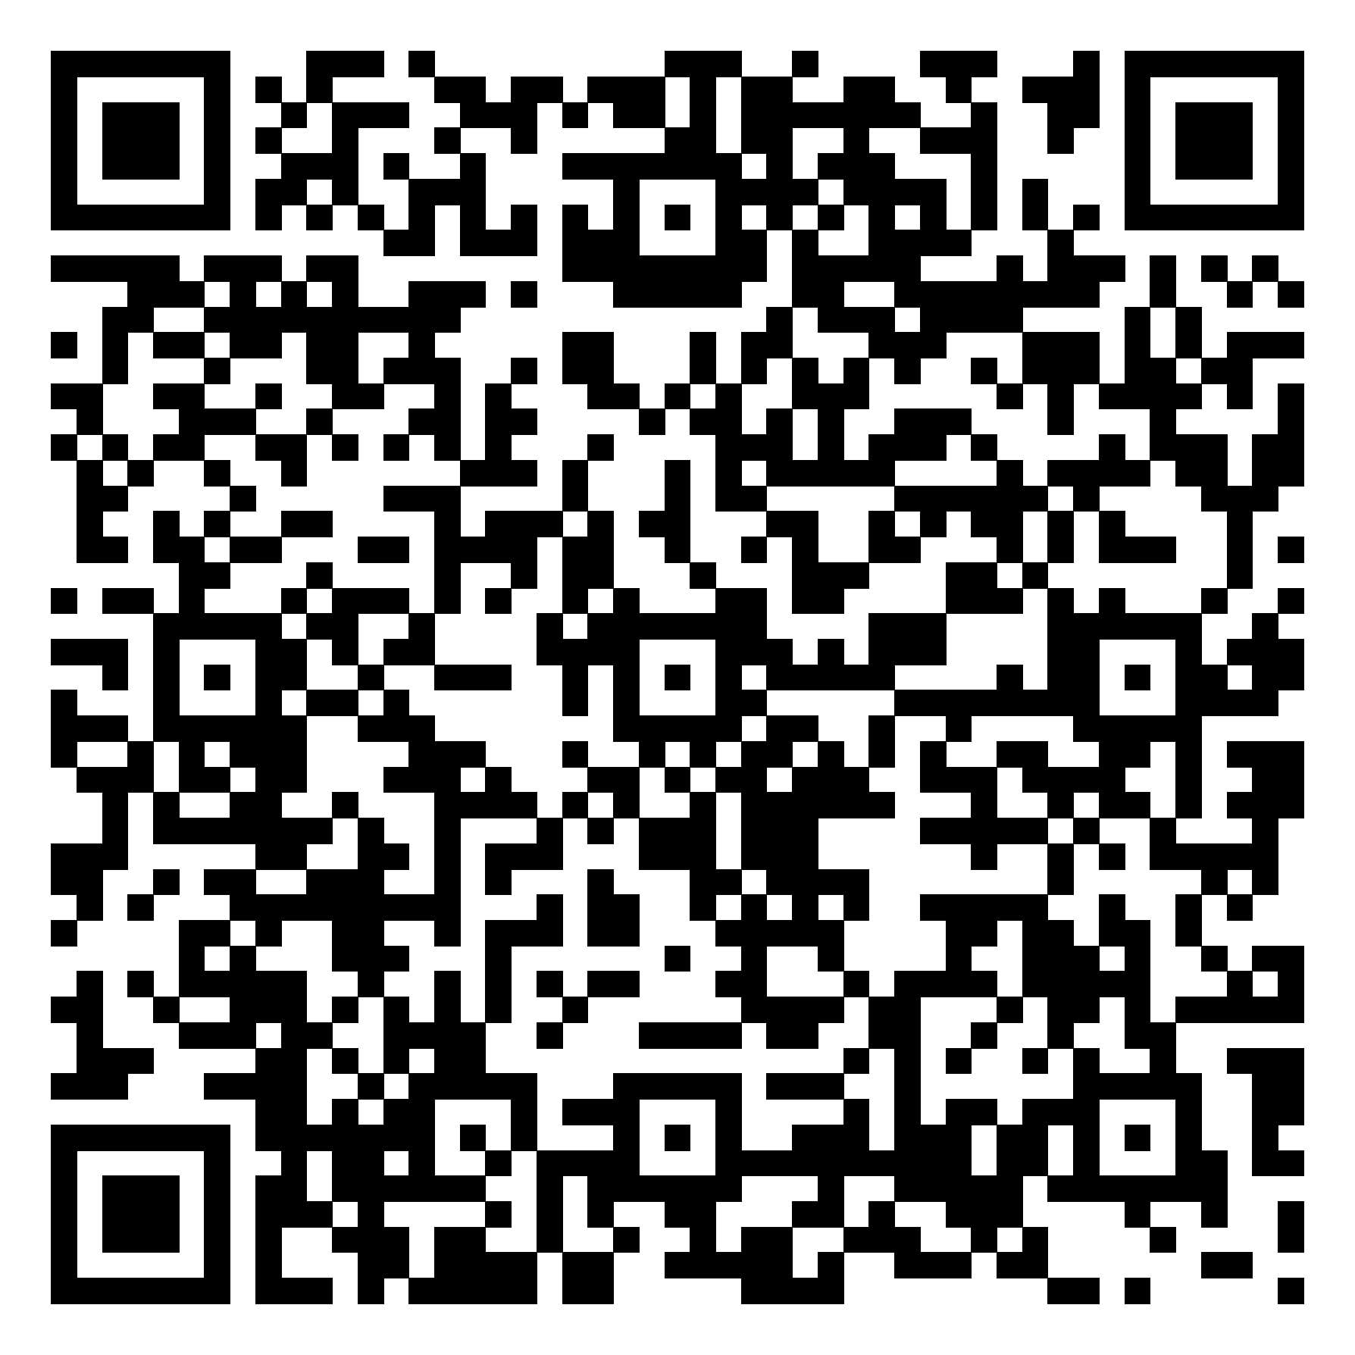
Links
Connect:
LinkedIn: https://goo.gl/CRRJ2Y
Mail: martin.c@sbtech.com
Github: https://github.com/mchaov

